Slide 1
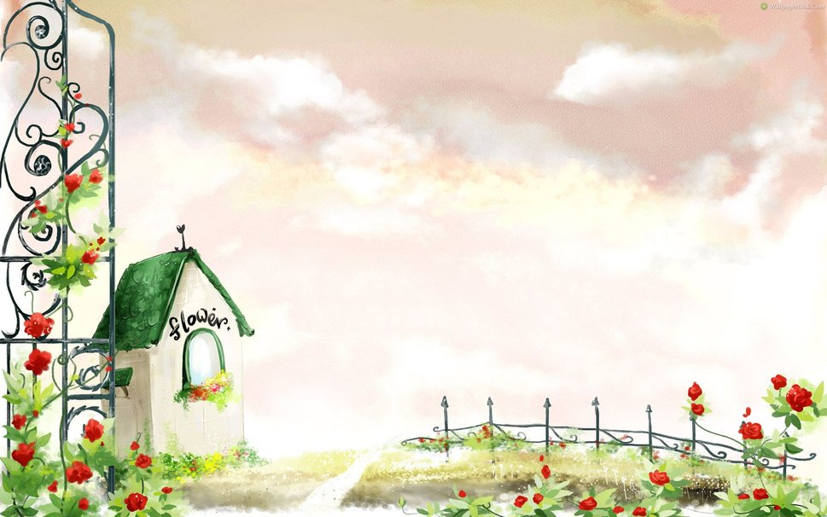
В гостях у сказки
Викторина по сказкам

Slide 4
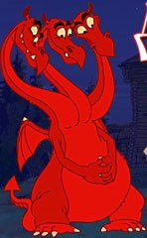
А это чьи следы?
Лапы большие, перепончатые, хвост длинный, змеиный.
Змей Горыныч

Slide 5
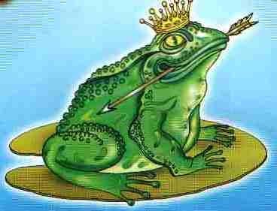
Здесь уж совсем странные следы: будто вначале женщина шла, потом ноги ее в лягушачьи лапы превратились.
Царевна Лягушка

Slide 6
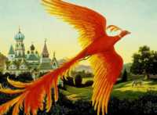
Вот следы какой-то странной птицы, а рядом с ними маленькое перышко лежит, как жар светится.
Жар-птица

Slide 7
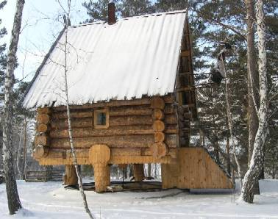
Вот следы куриных лап, только огромных преогромных.
Кто бы это мог здесь пройти?
Избушка на курьих ножках

Slide 8
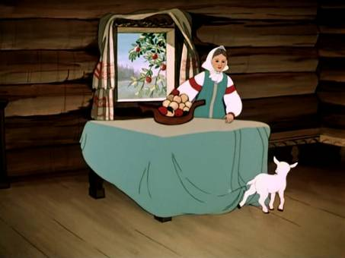
Вот козлиное копытце.
Но думаю, что оставил этот след не простой козленок.
Братец Иванушка

Slide 9
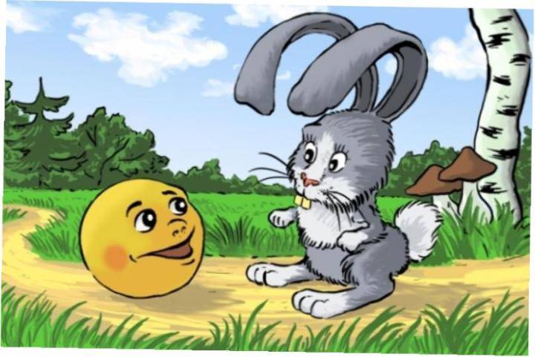
Зайца
Кого Колобок, ушедший от бабушки первым встретил на своем пути?

Slide 10
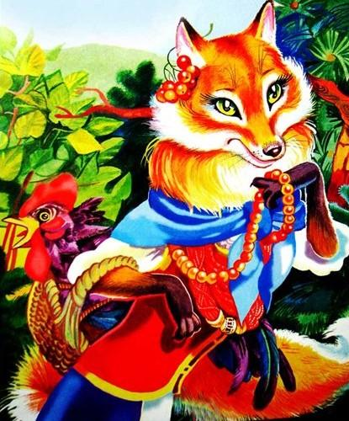
Лису
Кого в русских народных сказках
называют Кумушкой?

Slide 11
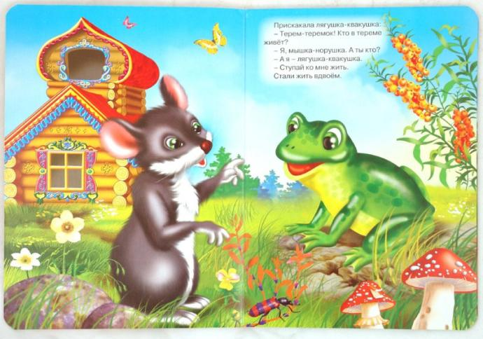
Лягушка-квакушка
Какой животное пришло жить вторым в сказочный Теремок?

Slide 12
Медведь
Кто разрушил Теремок
и катал Машеньку на спине?

Slide 13
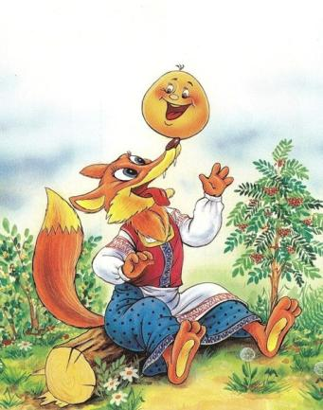
Лиса
Какое сказочное животное не смогло пообедать у журавля и проучило Колобка за хвастовство?

Slide 14
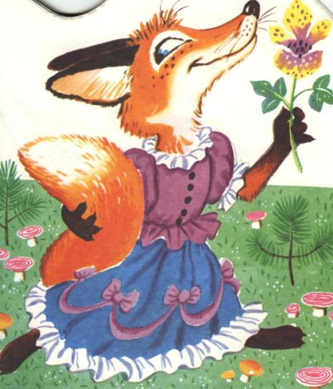
Лиса Патрикеевна
Назовите имя-отчество лисы,
встречающее в русских народных сказках.

Slide 15
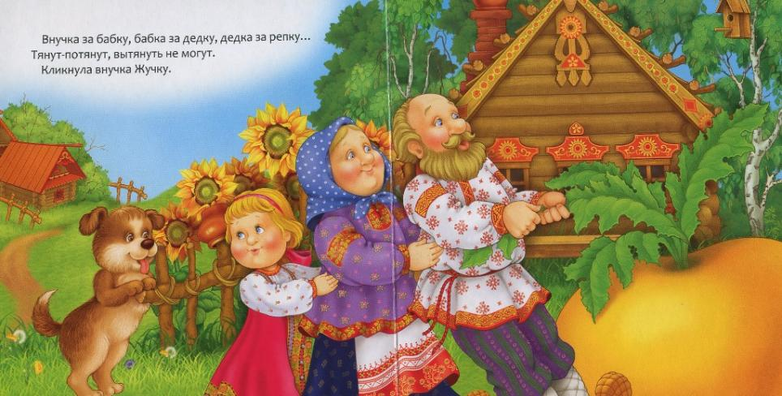
Жучка
Назовите персонаж сказки «Репка», имя которого было названо.

Slide 16
Заяц в русской народной сказке «Заяц-хваста»
Какой герой и в какой сказке любит хвастаться: «У меня не усы, а усищи, не лапы, а лапищи, у меня не зубы, а зубищи?»

Slide 17
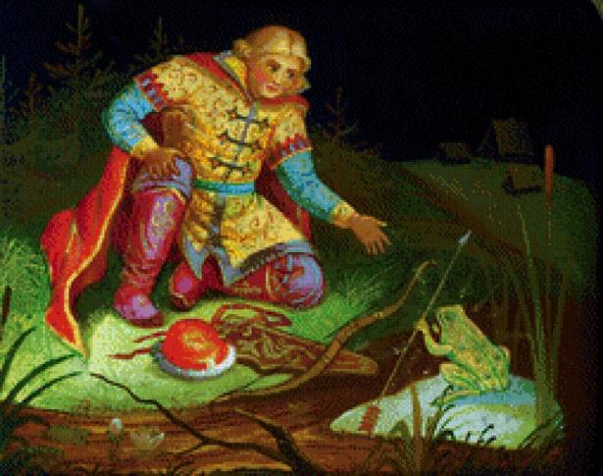
Лук со стрелами
Из какого оружия стреляли царевичи
в сказке «Царевна-лягушка»?

Slide 18
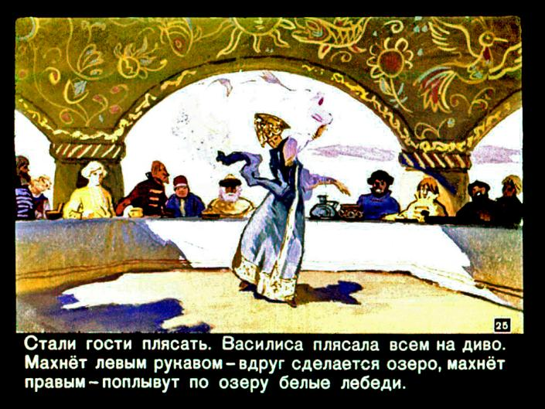
Рукав
Назовите часть женского наряда, в который вмещается озера, лебеди и другие элементы природной среды.

Slide 19
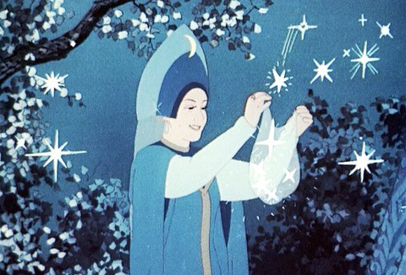
Василиса Премудрая
Настоящее имя Царевны- лягушки.

Slide 20
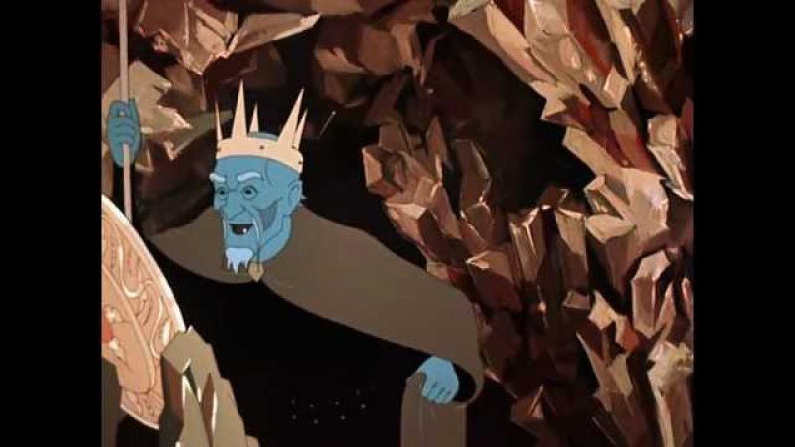
Кощей Бессмертный
Сказочный персонаж долгожитель – это …

Slide 21
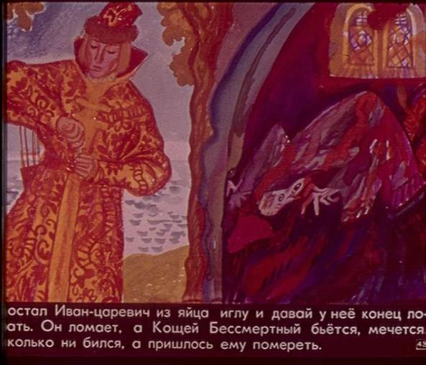
Игла
Какая швейная принадлежность может представлять смертельную опасность для сказочных долгожителей?

Slide 22
Щука
Кто исполнял все желания Емели?

Slide 23
Емеля
Кто взял замуж Марью Царевну из сказки «По щучьему велению»?

Slide 24
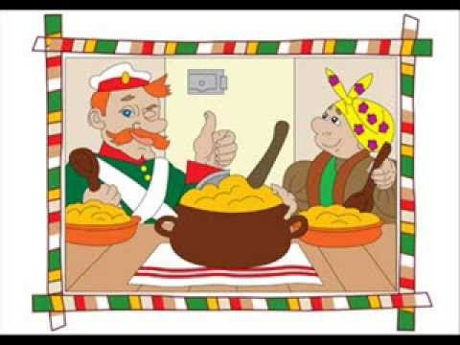
Кашу
Какое блюдо готовил солдат из топора в русской народной сказке?

Slide 25
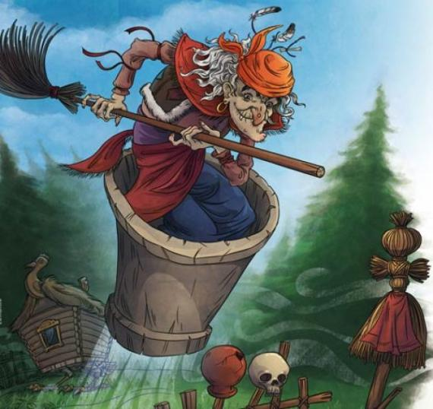
Баба Яга
Какая сказочная героиня владеет собственным летательным аппаратом?

Slide 26
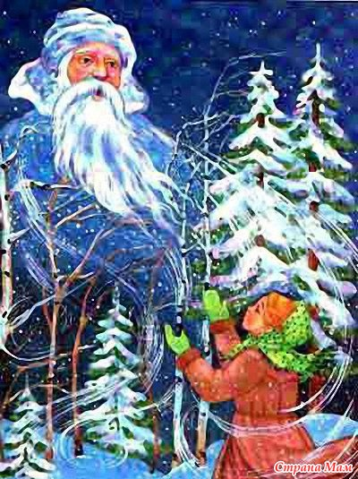
Морозко
В какой сказке есть слова: «Тепло ли тебе девица, тепло ли тебе, красавица?

Slide 27
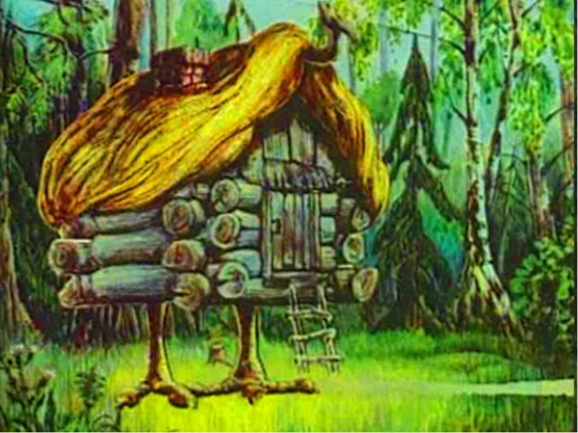
Курьи
Какие ножки бывают у избушки в русских народных сказках?

Slide 28
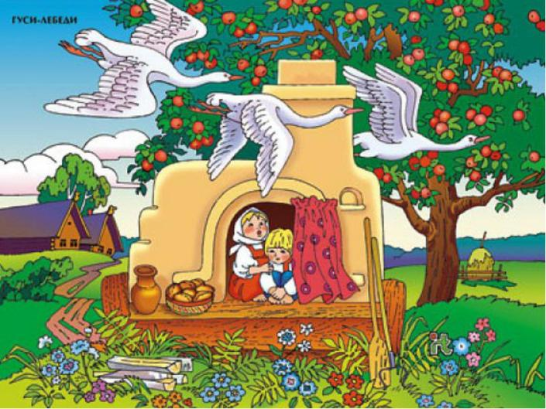
Пирожками
Чем печь угощала девочку
в сказке «Гуси-лебеди»?

Slide 29
Дереза
Продолжите: лисичка - сестричка, зайчик – побегайчик, коза - …

Slide 30
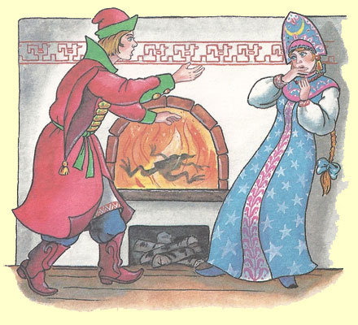
Сжёг её
Что сделал с лягушачьей кожей Иван Царевич?

Slide 31
…не скоро дело делается.
Продолжите выражение:
«Скоро сказка сказывается, да …»

Slide 32
Найди ошибки в названиях сказок!
«Петушок Ряба»
«Курочка Ряба»
«Даша и медведь»
«Маша и медведь».
«Волк и семеро ягнят»
«Волк и семеро козлят».
«Петушок и гороховое зёрнышко»
«Петушок и бобовое зёрнышко».
«Утки-лебеди»
«Гуси-лебеди».

Slide 33
«Лисичка с кастрюлькой»
«Лисичка со скалочкой».
«По рыбьему велению»
«По щучьему велению».
«У страха глаза огромны»
«У страха глаза велики».
«Заюшкин домик»
«Заюшкина избушка».

Slide 34
О какой книге идет речь?
Всех на свете он добрей,
Лечит он больных зверей,
И однажды бегемота
Вытащил он из болота.
Он известен, знаменит.
Это доктор …

Slide 35
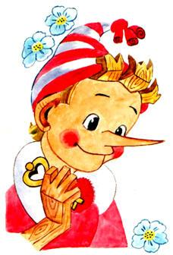
Столяр Джузеппе, сизый нос,
Полено как-то в дом принес.
А Карло начал мастерить –
Полено стало говорить.
Кто в том полене говорил?
Кого же Карло смастерил?

Slide 36
В этой книжке – именины.
Много было там гостей.
И на этих именинах
Появился вдруг злодей!
Он хотел убить хозяйку,
Чуть ее не погубил.
Но коварному злодею
Кто-то голову срубил.

Slide 37
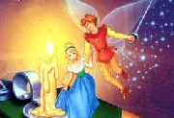
Появилась девочка в чашечке цветка,
И была та девочка чуть больше лепестка
В ореховой скорлупке девочка спала.
Вот какая девочка, как она мила.
Кто читал такую книжку,
Знает девочку малышку.

Slide 38
Помогла нам яблонька,
Помогла нам печка,
Помогла хорошая голубая речка.
Все нам помогали, все нас укрывали.
Кто унес братишку, назовите книжку?

Slide 39
А теперь про чей-то дом
Разговор мы заведем
В нем богатая хозяйка
Припеваючи жила.
Но беда пришла нежданно,
Этот дом сгорел дотла.

Slide 40
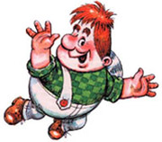
На красной черепичной крыше,
В домике за черною трубой,
В шведском городе Стокгольме
Живет толстяк веселый, озорной.
Он любит звезды, дружит с Малышом,
Дурачит Фрекен Бок и трубочиста.
Кто любит книги, тот узнал
Из шведской сказки юмориста.

Slide 41
Летела стрела и попала в болото,
И в этом болоте поймал ее кто-то.
Кто, распростившись с зеленою кожей,
Сделалась мигом красивой, пригожей?

Slide 42
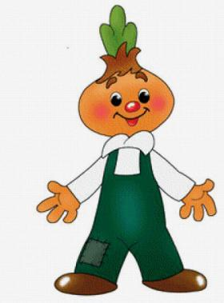
ОТГАДАЙТЕ ИМЕНА ГЕРОЕВ
Многим долго неизвестный,
Стал он каждому дружком.
Всем по сказке интересной
Мальчик – луковка знаком.
Очень просто и недлинно
Он зовётся …
Чиполлино

Slide 43
ОТГАДАЙТЕ ИМЕНА ГЕРОЕВ
Я на балу никогда не бывала,
Чистила, мыла, варила и пряла –
Когда же случилось попасть мне на бал,
То голову принц от любви потерял,
А я башмачок потеряла тогда же.
Кто я такая? Кто тут подскажет?
Золушка

Slide 44
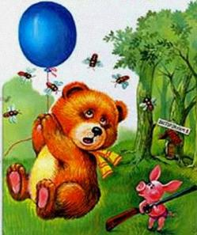
ОТГАДАЙТЕ ИМЕНА ГЕРОЕВ
Он весел и не злобен.
Этот милый чудачок,
С ним хозяин, мальчик Робин,
И приятель – Пятачок.
Для него прогулка – праздник,
И на мёд особый нюх,
Это плюшевый проказник –
Медвежонок …
Винни-Пух

Slide 45
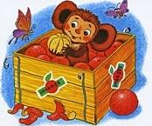
ОТГАДАЙТЕ ИМЕНА ГЕРОЕВ
Он дружок зверям и детям,
Он – живое существо,
Но таких на целом свете
Больше нет ни одного.
Потому что он не птица,
Не тигрёнок, не лисица,
Не котёнок, не сурок.
Но заснята для кино
И известна всем давно
Эта милая мордашка,
А зовётся …
Чебурашка

Slide 46
ТЕЛЕГРАММЫ
-Спасите! Нас съел серый волк …
Козлята из сказки
«Волк и семеро козлят»

Slide 47
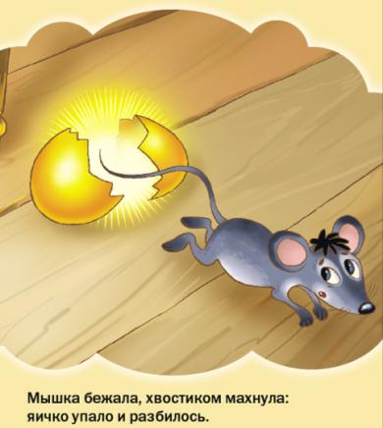
ТЕЛЕГРАММЫ
-Очень расстроена. Нечаянно разбила яичко …
Мышка из сказки
«Курочка Ряба»

Slide 48
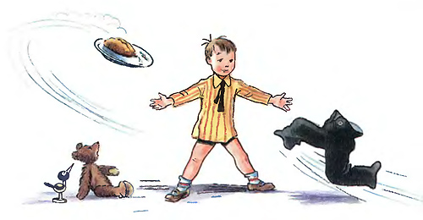
ТЕЛЕГРАММЫ
Прибыть на праздник не могу,
от меня сбежали брюки…
Грязнуля из сказки «Мойдодыр» К. И. Чуковского

Slide 49
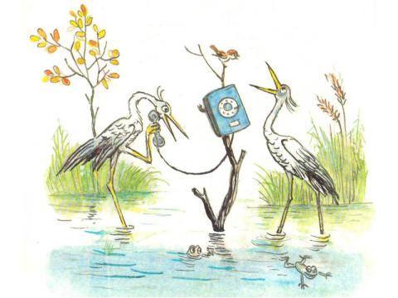
ТЕЛЕГРАММЫ
Пришлите, пожалуйста, капли.
Мы лягушатами нынче объелись,
И у нас животы разболелись!!!
Цапли из сказки «Телефон» К. И. Чуковского

Slide 50
Дополнительные вопросы:

Slide 51
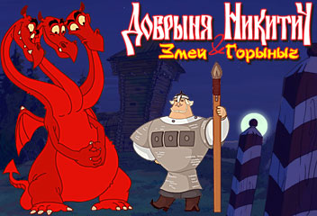
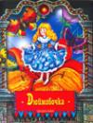
Вывод:
Ничего на свете лучше нету
Чем прийти читать в библиотеку.
Если дружен с книгой, постепенно
Президентом станешь непременно.

